Slide 1
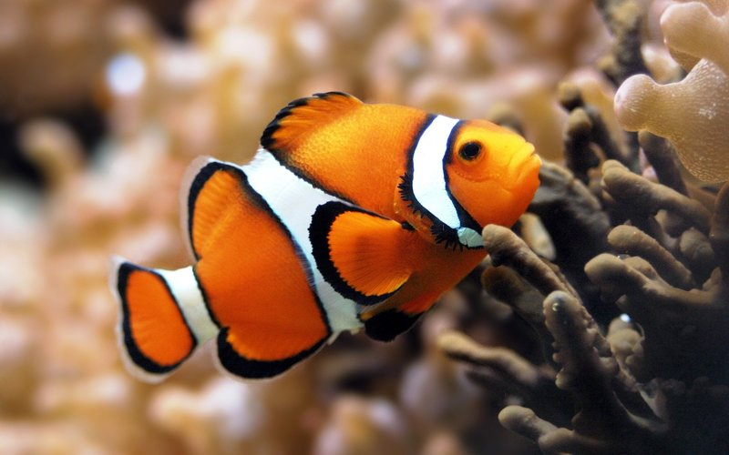

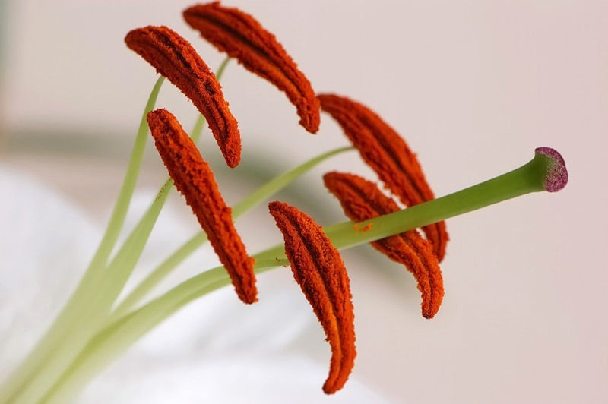
Урок биологии
в 11 классе
«Оплодотворение и его значение»

Slide 2
Проверочная работа
1 вариант (на 3-4). 1. Перечислите основные формы размножения? 2. В чем суть бесполого размножения? | 2 вариант (на 4-5). 1.Что лежит в основе размножения? 2. Докажите, что размножение - одно из важнейших свойств живой природы. | 3 вариант (на 5). 1. Какая из форм размножения является наиболее эффектной с биологической точки зрения? 2. Дать характеристику вегетативной форме бесполого размножения по плану: А) определение; Б) разновидности; В) примеры организмов, для которых характерны эти разновидности вегетативной формы бесполого размножения.

Slide 3
Когда начинается человеческая жизнь?

Slide 4
Тема нашего урока
«Оплодотворение
и его
значение»

Slide 5
Цели урока:
1.Сформировать знания о сущности процесса оплодотворения,представления о типах оплодотворения,сущности двойного оплодотворения у цветковых растений.
2.Познакомиться с особенностями оплодотворения у разных организмов.
3.Раскрыть вредное влияние никотина,алкоголя,токсинов на течение беременности.

Slide 6
Основные понятия:
оплодотворение,
зигота,
двойное оплодотворение,
макроспоры,
пыльцевое зерно,
мегаспоры, сперматозоид,
яйцеклетка,
овуляция.

Slide 7
Что же такое оплодотворение?
«Оплодотворение - процесс слияния сперматозоида и яйцеклетки, сопровождающееся объединением их генетического материала»
В чем заключается биологическое значение оплодотворения?
Биологическое значение оплодотворения заключается в том, что, восстанавливается диплоидный набор хромосом и поддерживается генетическое многообразие организмов, которое служит материалом для естественного отбора и эволюции вида.

Slide 8
Виды оплодотворения
Перекрестное.
Самооплодотворение (гермафродитизм).
Типы оплодотворения:
Наружное (вне организма).
Внутреннее (в половых путях самки).

Slide 9
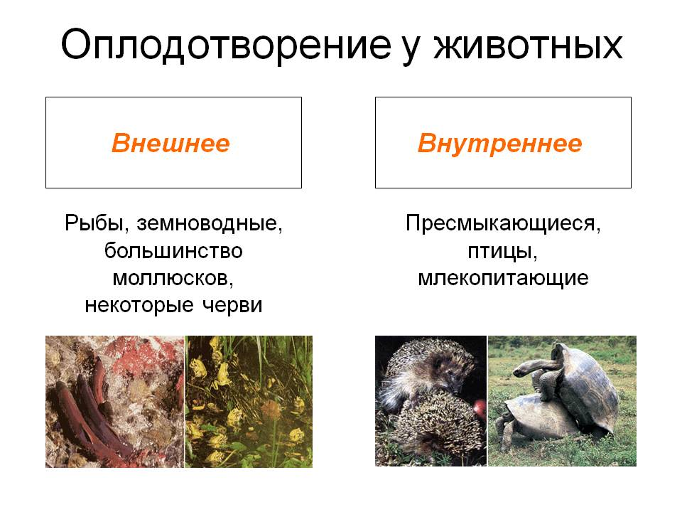

Slide 10
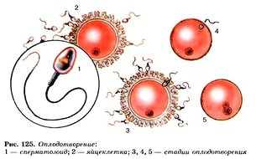
Этапы оплодотворения
1 этап. Проникновение сперматозоидов в яйцеклетку.
2 этап.Слияние гаплоидных ядер обеих гамет,в результате чего образуется зигота.
3 этап.Активизация зиготы к дроблению и дальнейшему развитию.

Slide 11
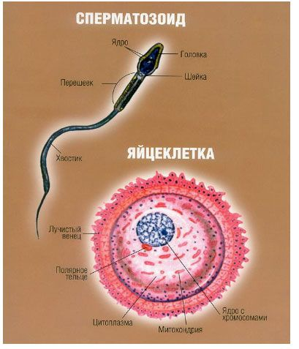
Признак сравнения | Женская половая клетка | Мужская половая клетка
Название
Строение
Рисунок
Тип гаметогенеза
Результат гаметогенеза
Где формируется

Slide 12
Признак сравнения | Женская половая клетка | Мужская половая клетка
Название | Яйцеклетка | Сперматозоид
Строение | Крупная клетка,округлой формы,с достаточным запасом питательных веществ в виде желтка | Мелкие подвижные клетки
Рисунок
Тип гаметогенеза | Оогенез | Сперматогенез
Результат гаметогенеза | Из 1 материнской клетки образуется 1 яйцеклетка | Из 1 материнской клетки образуются 4 сперматозоида
Где формируется | В яичных | В семенниках

Slide 13
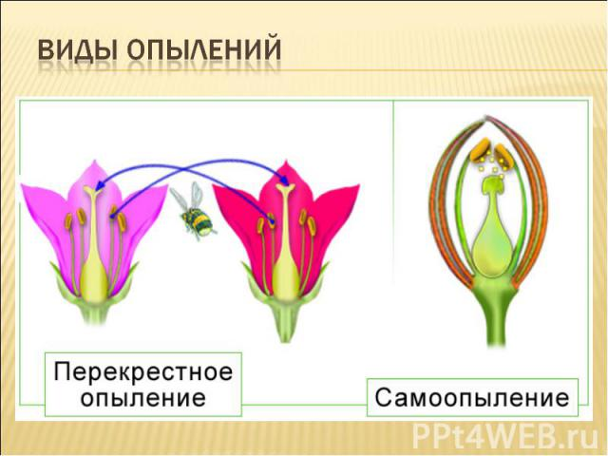
Особенности оплодотворения у семенных растений
1. Оплодотворению предшествует опыление.
2. Оплодотворение на зависит от воды.
3. Сперматозоиды лишились жгутиков и превратились в спермии

Slide 14
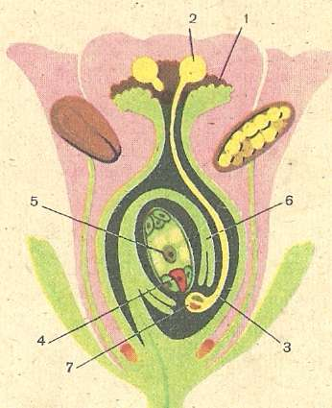
Особый вид оплодотворения характерен для цветковых растений,он был открыт в 1898 году русским ботаников,академиком Сергеем Гавриловичем Навашиным и получил название двойного оплодотворения.
Для изучения этого
типа оплодотворения
нам необходимо вспомнить
строение цветка,тычинок,
пестика,семени
однодольного растения.

Slide 15
Двойное оплодотворение
Пыльцевое зерно попадает рыльце
↓
Из вегетативной клетки пыльцевого зерна образуется пыльцевая трубка,которая прорастает внутрь завязи,а из генеративной- два спермия
↓
По пыльцевой трубке спермии попадают в зародышевый мешок
↓
В зародышевом мешке
Один спермий сливается с яйцеклеткой, и образуется зигота | Второй спермий сливается с центральной клеткой, и образуется триплоидная клетка

Slide 16
В чем заключается биологическое значение двойного оплодотворения?
Биологический смысл двойного оплодотворения заключается в образовании эндосперма -
пищи для зародыша, это обеспечило цветковым растениям преимущества перед другими группами растений

Slide 17
Задание 1. Биологическая задача.
Вы врач акушер - гинеколог роддома. К вам пришел муж роженицы с обвинением в адрес женщины: «Почему она родила девочку, ведь я хотел мальчика?" Какой ответ вы дадите мужчине?
Ответ. Для человека характерно 46 хромосом, которые расположены в ядре каждой клеточки организма. Все хромосомы парные. Каждая пара как близнецы похожи друг на друга внешне и по составу генов. Среди всех хромосом выделяется одна пара, получившая название половых хромосом.
Таким образом, пол ребенка зависит только от отца. При оплодотворении происходит объединение хромосом мужской и женской гамет. Вероятность рождения мальчика или девочки составляет 50%, потому что одна половина сперматозоидов содержит Х-хромосому, а другая половина У-хромосом.
Пол организма определяется во время оплодотворения и зависит от хромосомного набора зигот.
Пол | Гаметы | Набор половых гамет | Тип гамет | Хромосомный набор человека
Женская | Х | ХХ | гомогаметная | 44 аутосомы + ХХ
Мужская | Х, У | ХУ | гетерогаметная | 44 аутосомы + ХУ

Slide 18
Задание №2:
Соотнесите правильный ответ с вопросом.
Вопросы 1.Какие клетки участвуют в бесполом размножении? 2.Как называются женские клетки? 3.Как называется оплодотворенная яйцеклетка? 4.В каких клетках содержится гаплоидный набор хромосом? 5.Где происходит образование сперматозоидов? 6.Где происходит оплодотворение? | Ответы А)зигота Б)соматические В) в яичниках Г) в гаметах Д) в маточной трубе Е) в семенниках Ж)яйцеклетки

Slide 19
Домашнее задание.
§ 3.3. Ответить на вопросы после параграфа.
Подготовить сообщения (на выбор и по желанию):
«Особенности полового процесса у разных групп организмов»,
« Привлечение и выбор полового партнера у животных».

Slide 20
Рефлексия:
- На уроке мне больше всего запомнилось...
- Меня удивило то, что...
- После урока я расскажу свои друзьям о...
- Ещё мне хотелось бы узнать...
- Знания, полученные на уроке, я могу использовать в...

